Slide 1


sport susu sport susu sport susu sport susu sport susu sport susu
МОБИЛЬНОЕ ПРИЛОЖЕНИЕ
“Sport SUSU”

Slide 2

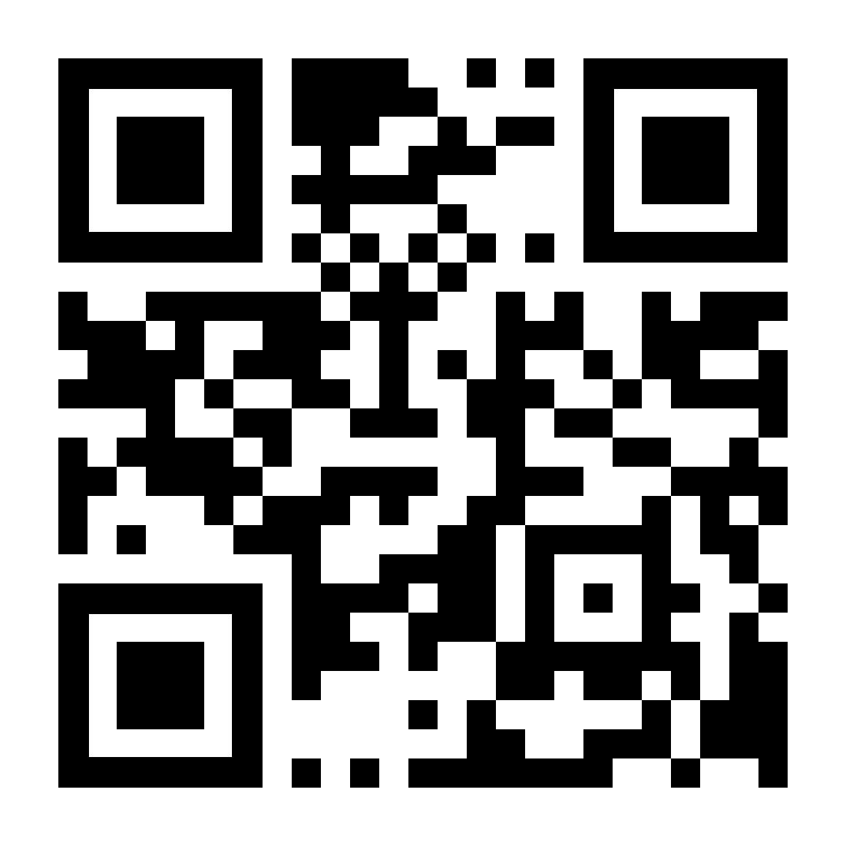
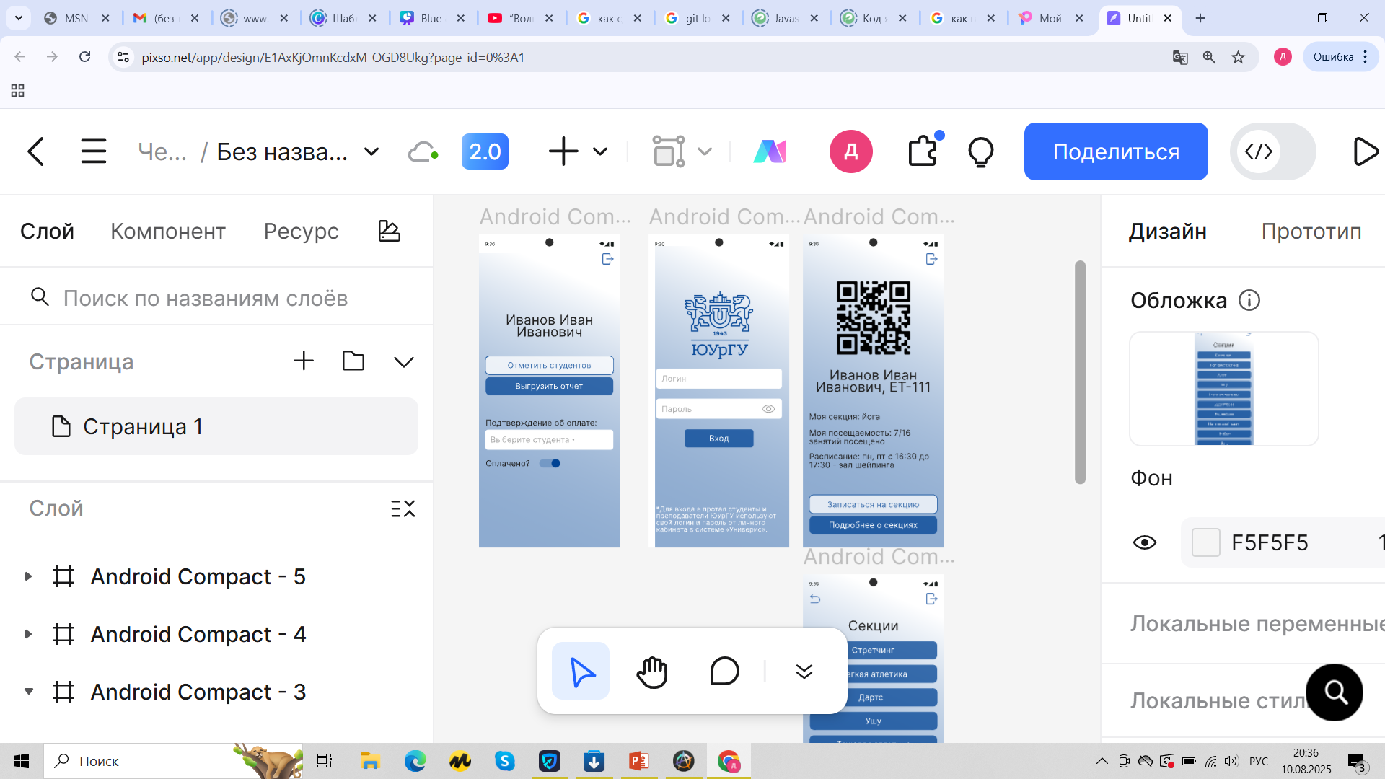
ПРОБЛЕМА
Ручной учёт посещений спортивных секций студентами
РЕШЕНИЕ
Отметка посещения по QR-коду и автоматический подсчет общего количества посещений
Данные для входа:
Логин: test
Пароль: test

Slide 3

ИССЛЕДОВАНИЕ
1
2
3
Всем опрошенным студентам было бы удобно пользоваться QR кодом для отметки посещаемости
Только 38% студентов недовольны нынешней системой учёта посещаемости на спортивных секциях
Опрошенные тренера предпочли бы использовать автоматизированную систему учёта посещаемости для студентов

Slide 4

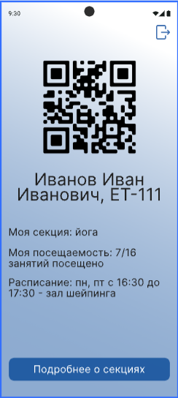
ВОЗМОЖНОСТИ
ДЛЯ СТУДЕНТА
1
Быстрая отметка по QR-коду
Доступ к расписанию секций
Статистика по количеству посещений
2
3

Slide 5
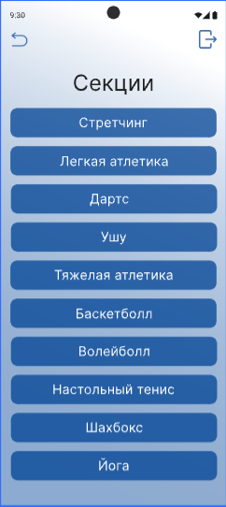
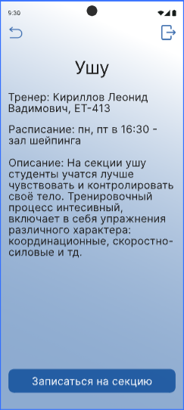
ВОЗМОЖНОСТИ
ДЛЯ СТУДЕНТА
1
Список спортивных секций
Описание каждой спортивной секции
Запись на секцию
2
3

Slide 6

ВОЗМОЖНОСТИ
ДЛЯ ПРЕПОДАВАТЕЛЯ
1
Отметка посещаемости студента и ведение списка группы
Контроль оплаты занятий
Составление отчетов
2
3

Slide 7

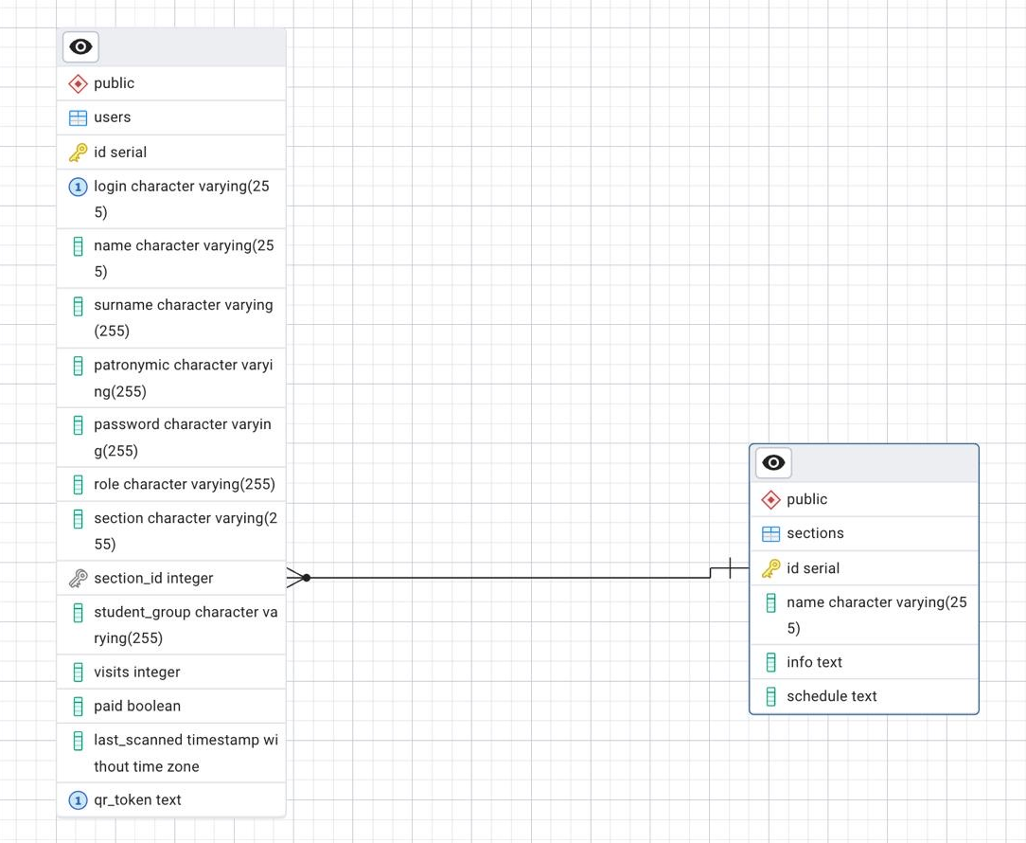





FRONTEND
BACKEND

Slide 8
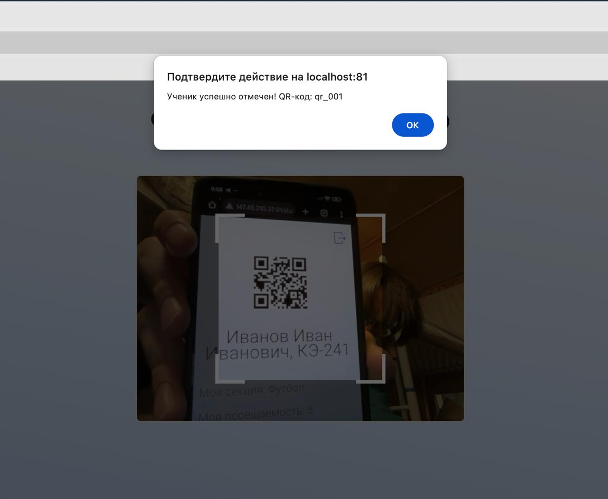
Сканирование QR кода

Slide 9

THANK YOU
Мы готовы ответить на ваши вопросы

